Slide 1

Ultrastar-File-Creator
Gliederung
Konzeption
Umsetzung
Gestaltung
Entwicklung
Nutzerstudie
Ausblick

Slide 2
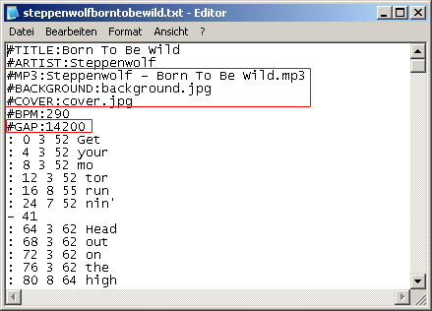
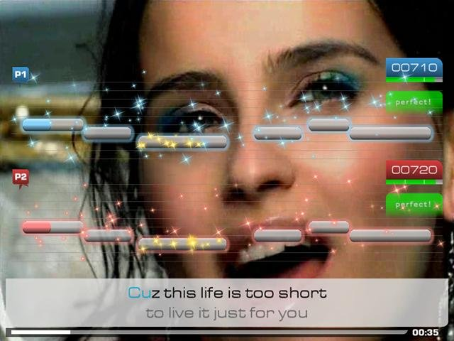
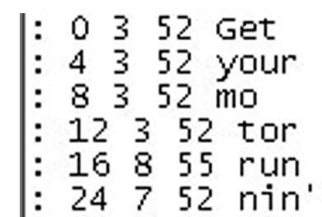
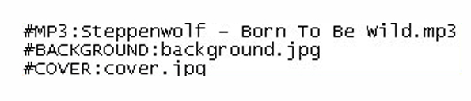
Die Ultrastar-Datei
Nur als .txt
Mühsam in der Erstellung
Unübersichtlich
Keine Kontrollmöglichkeit
Zeitaufwendig beim Editieren
Konzeption

Slide 3
Idee und Motivation
Einfache Erstellung neuer Ultrastar-Dateien
Gleiches bzw. gewohntes Design
Editor als Browser-Anwendung
Import von Text, Audio ,Video oder Ultrastardateien
Einfache, intuitive Menüführung
Bereitstellung der Dateien für die Community
Konzeption

Slide 4

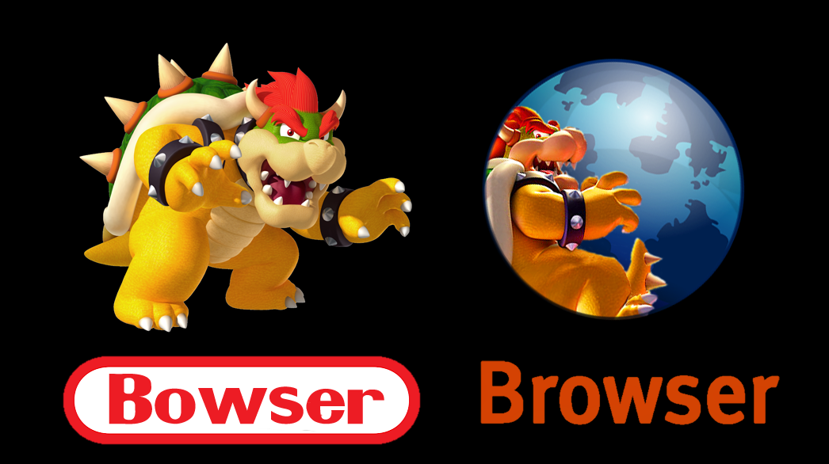
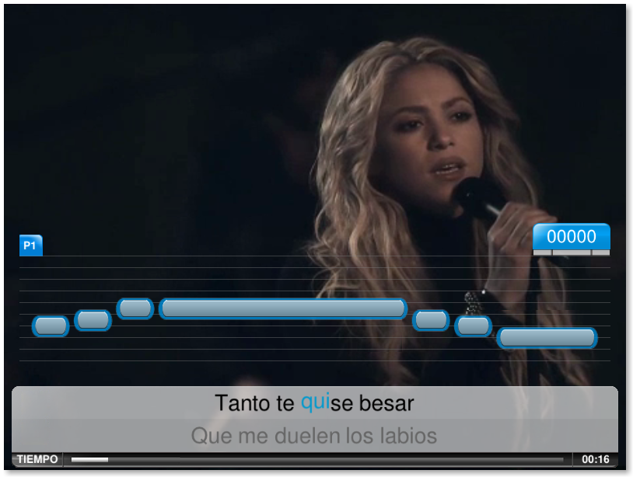

Konzeptionelle Beschreibung
Entwicklung eines Editors der voll funktionsfähig im Browser einfach und schnell neue Ultrastar-Dateien erstellen kann. Jeder Anwender von Ultrastar soll in der Lage sein, eigene Karaoke-Dateien zu erstellen.
Konzeption

Slide 5
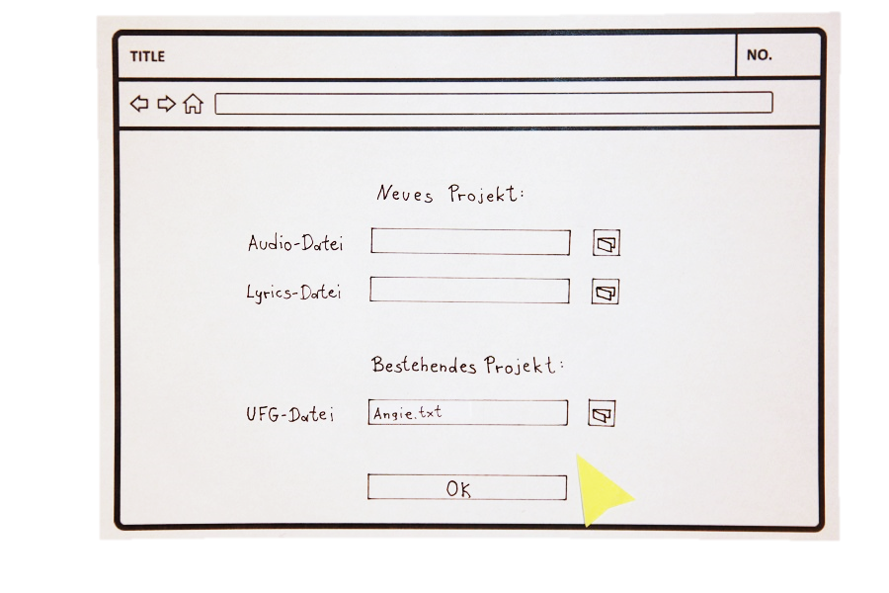
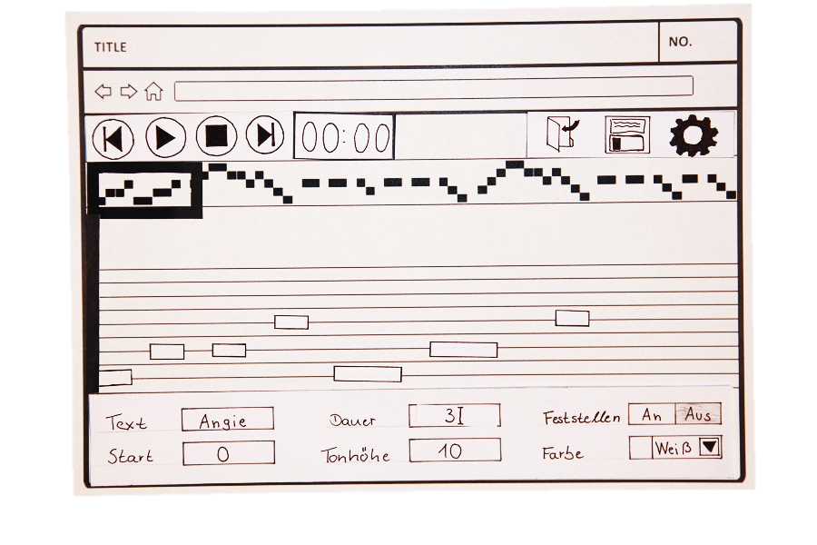
Papierprototyp
Umsetzung - Gestaltung

Slide 6
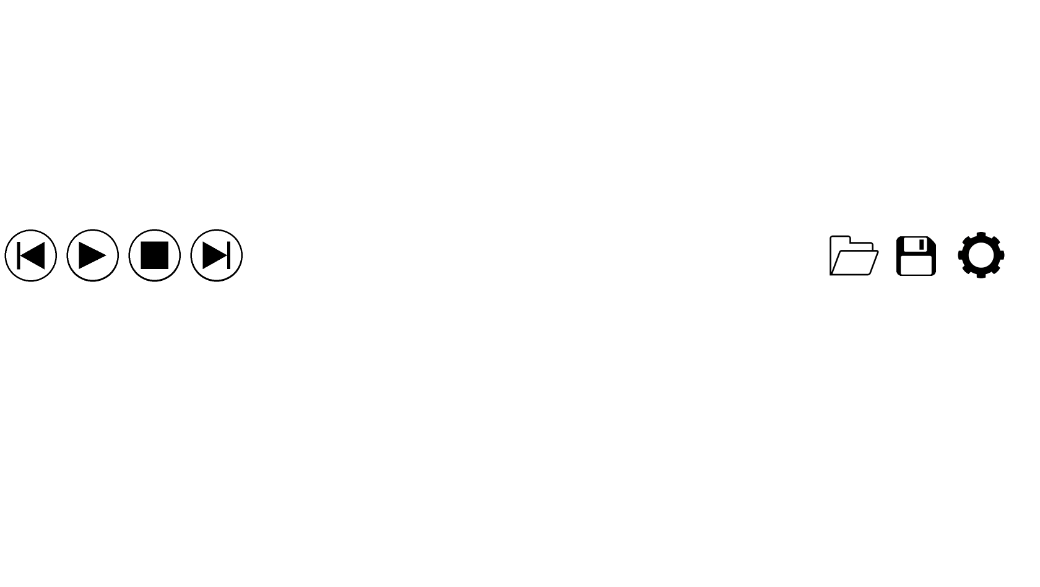
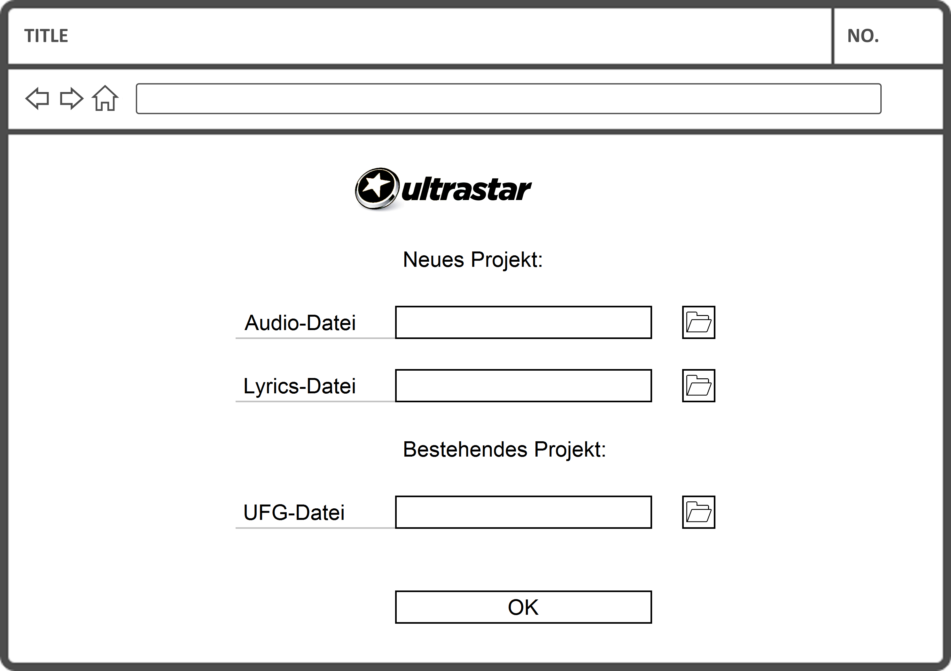
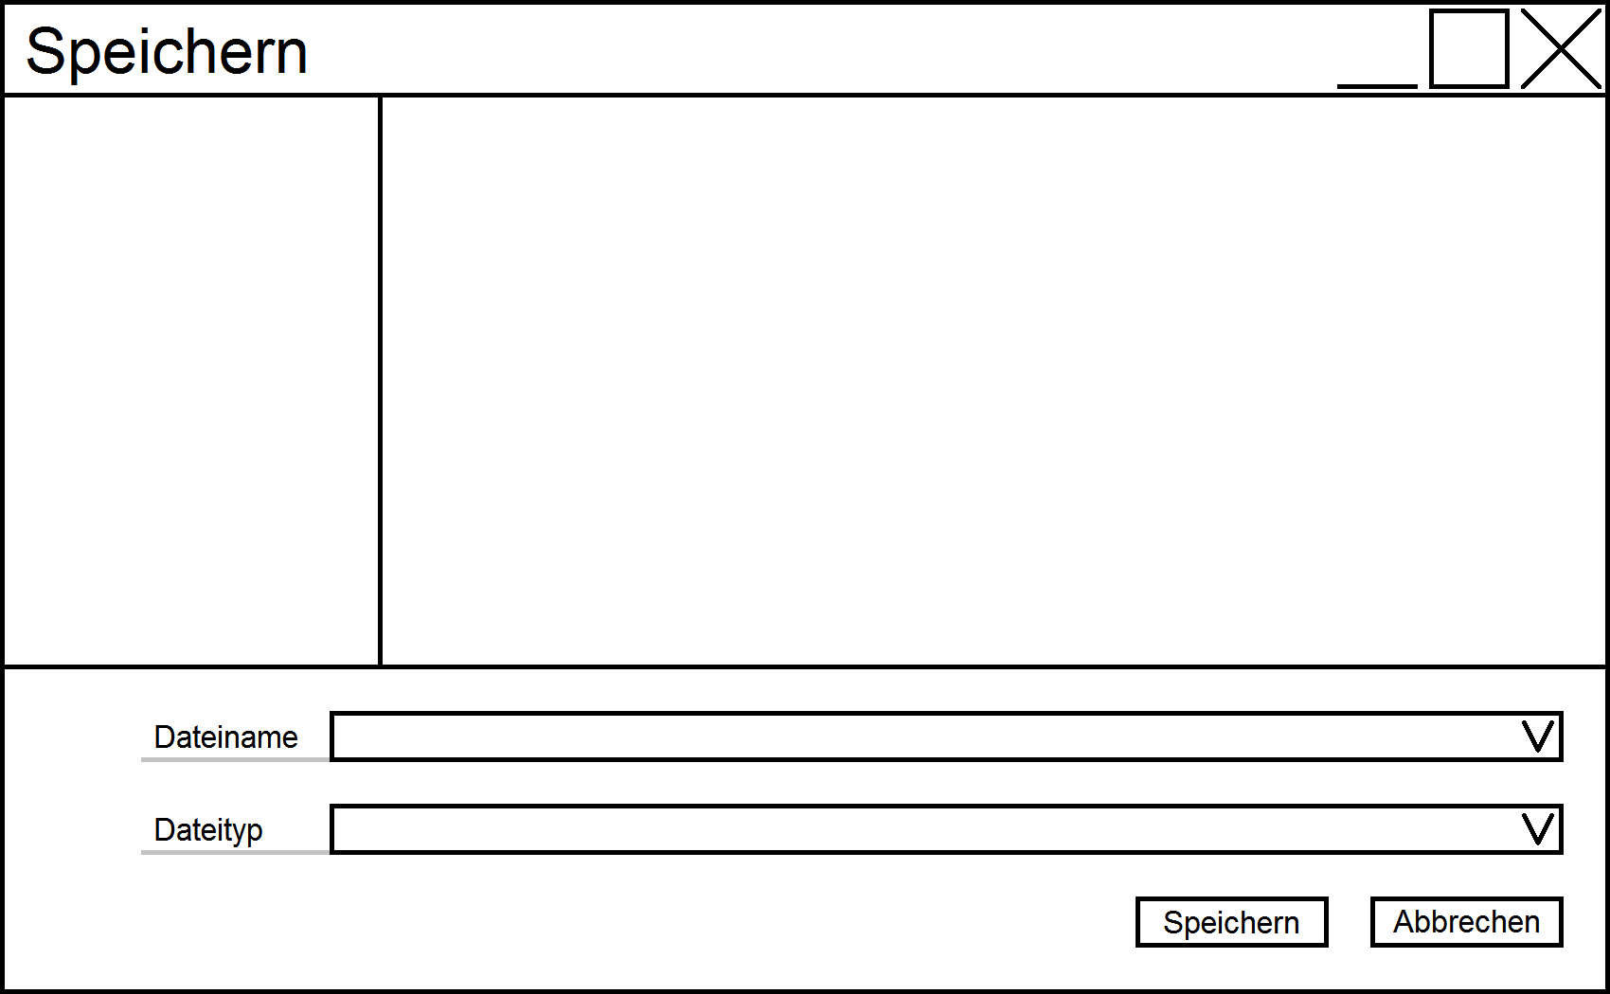
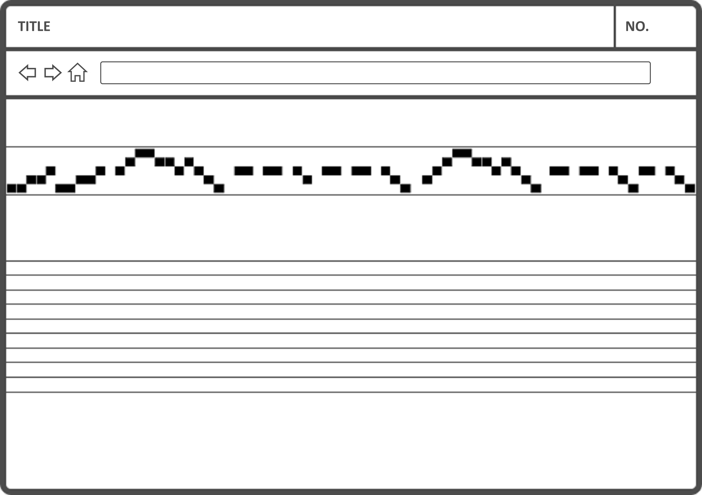

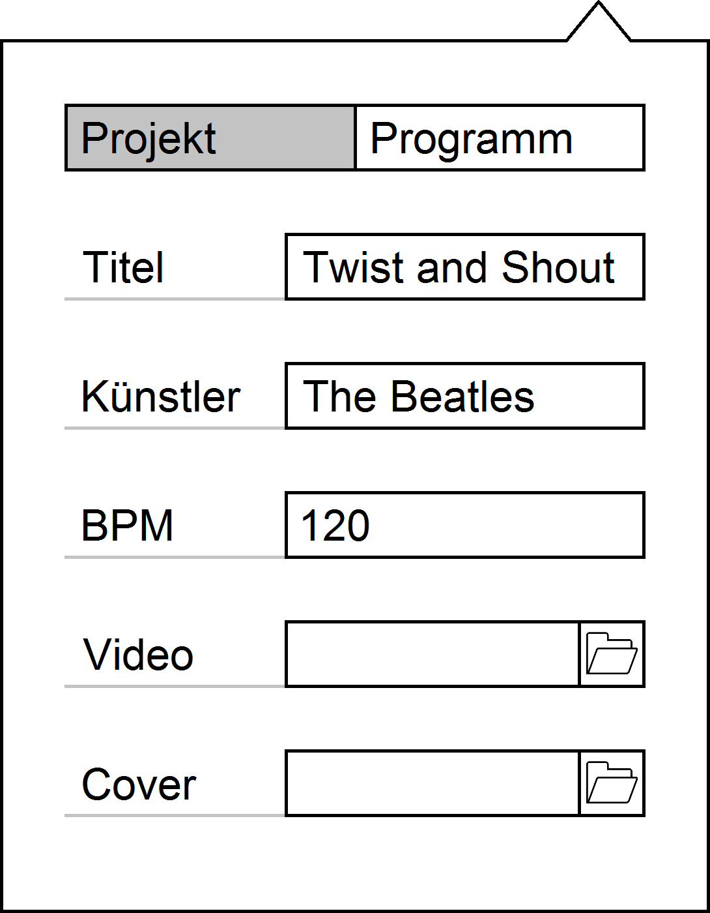
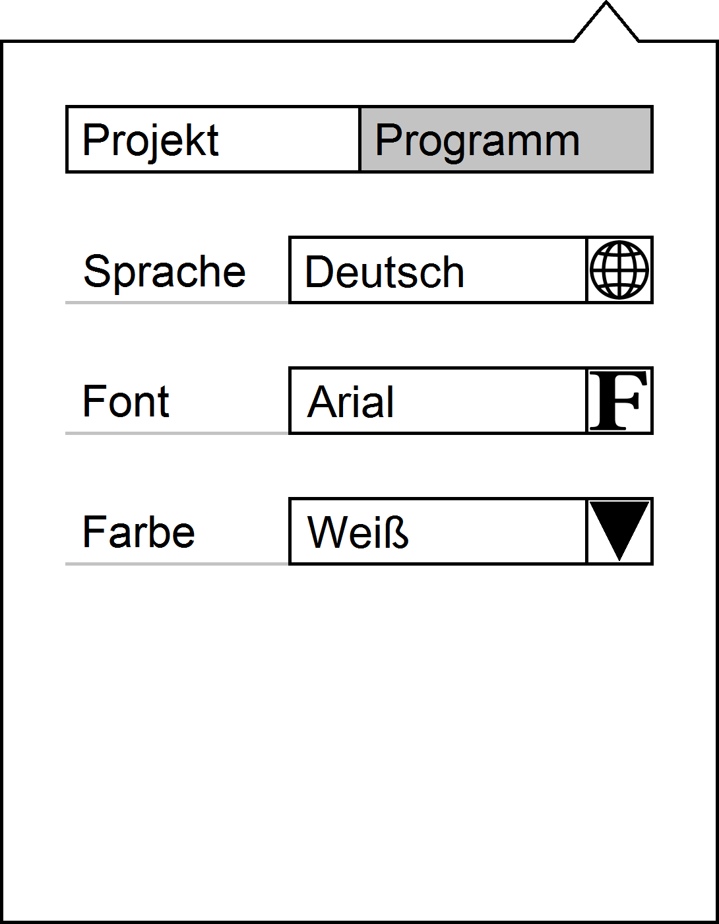
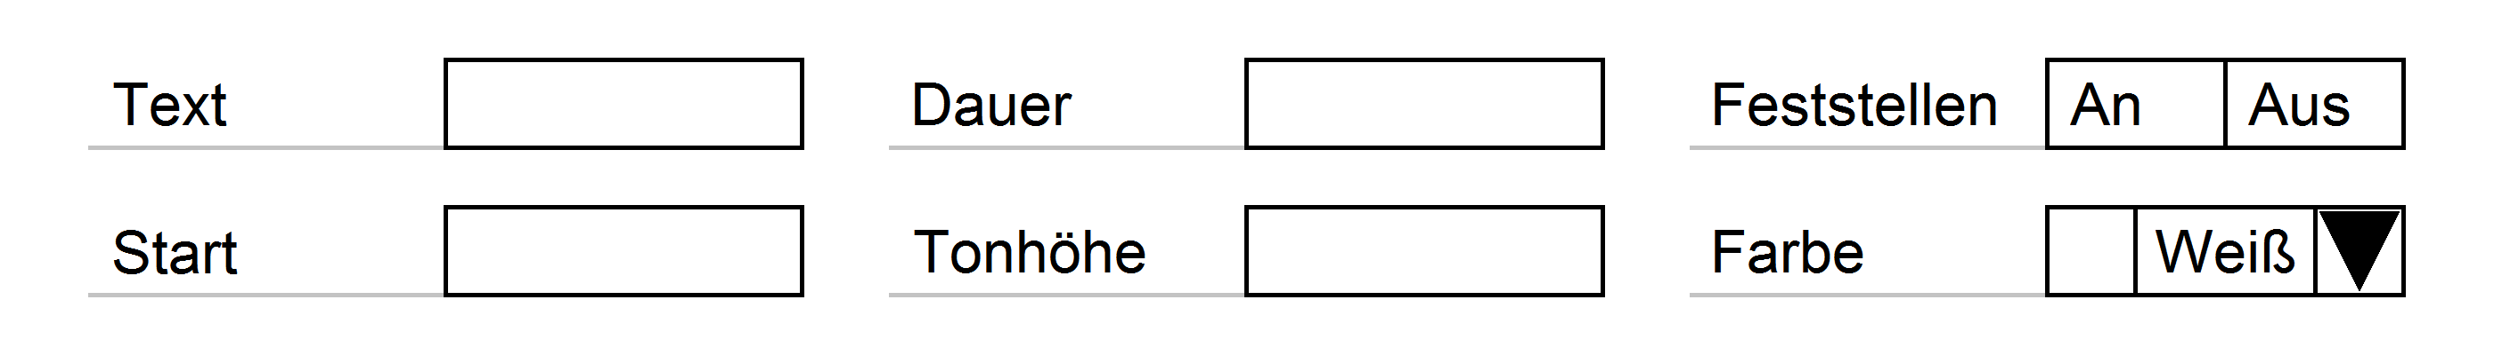
Interaktiver Prototyp
Umsetzung - Gestaltung

Slide 7



Softwaretools + Entwicklung
Atom-Editor
Framer-Studio
Photoshop CS 6
Umsetzung - Entwicklung

Slide 8
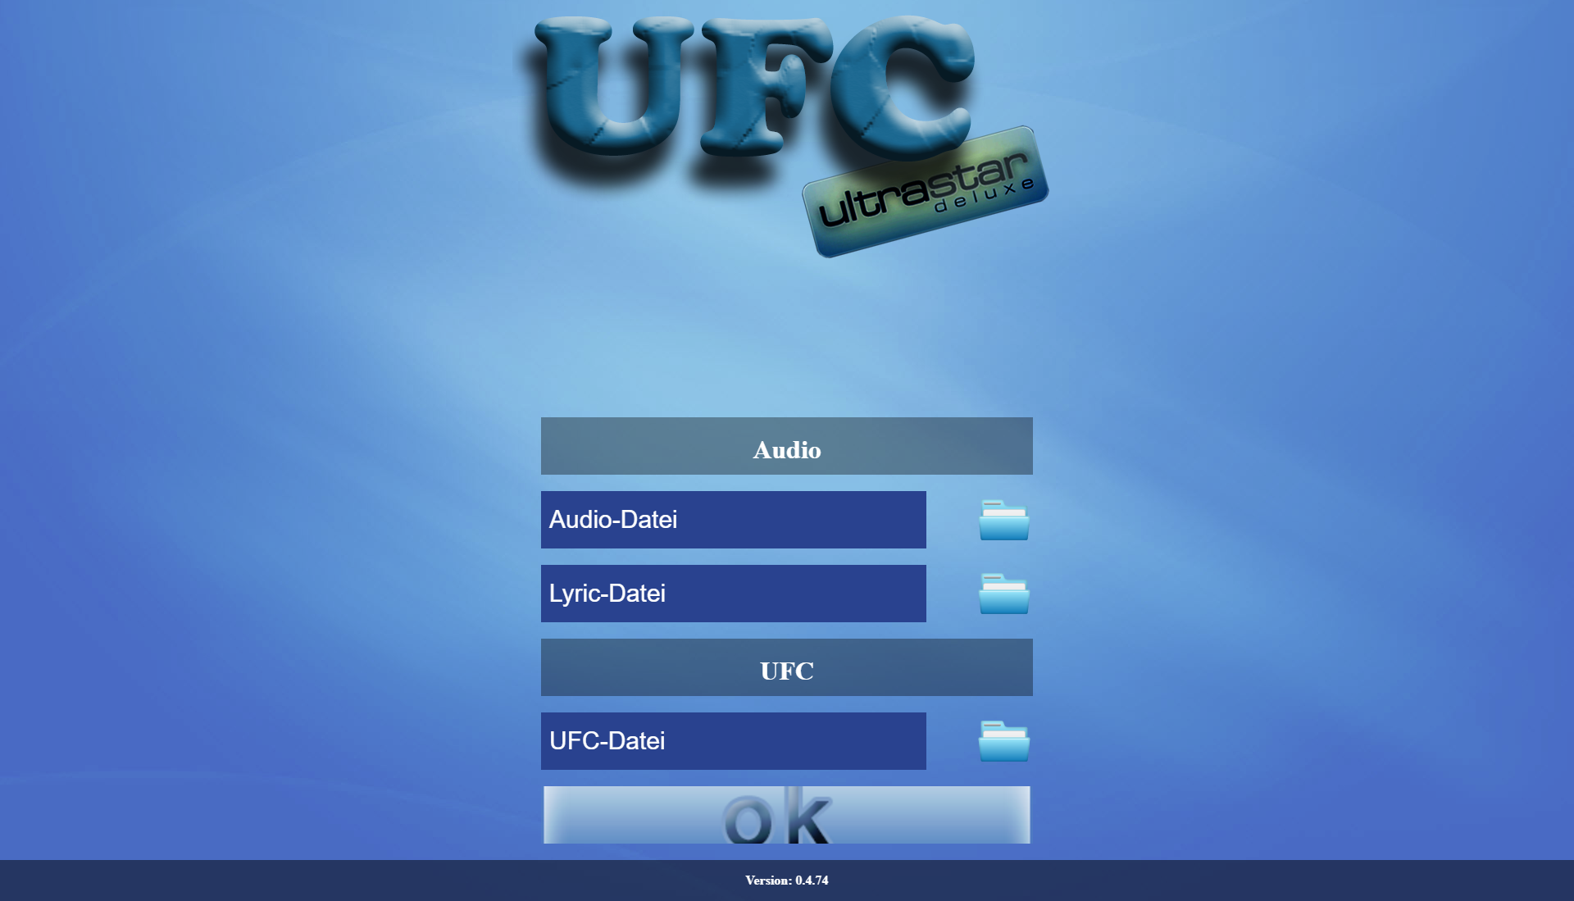
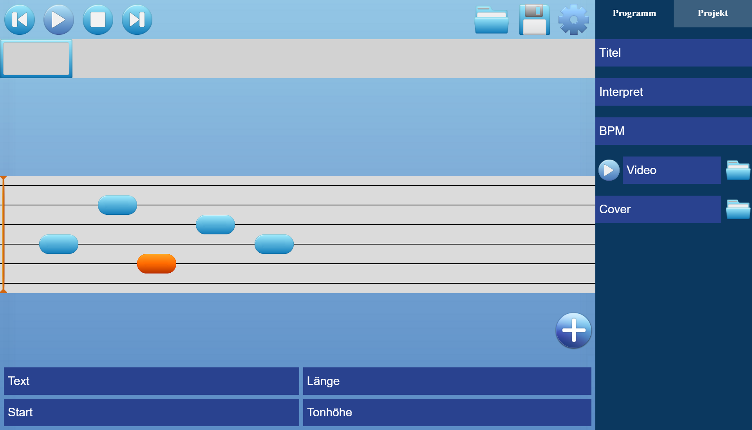
Der Prototyp
Umsetzung - Entwicklung

Slide 9
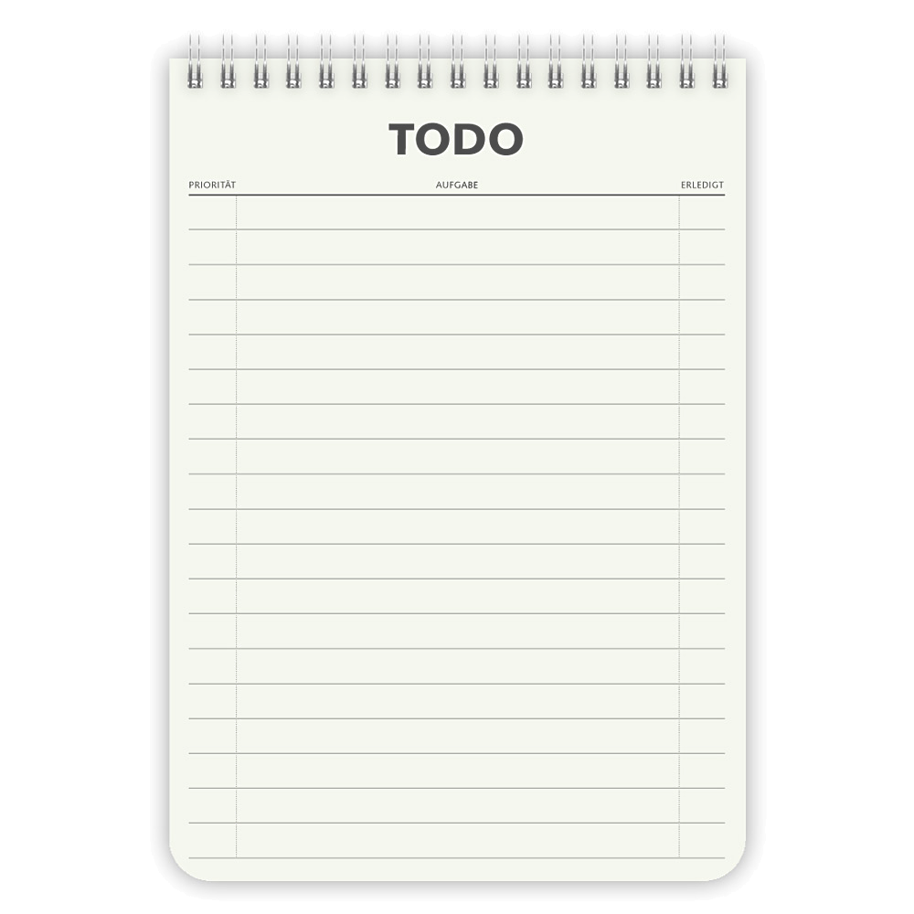


Was haben wir erreicht - Was bleibt offen ?
Ähnliches Design
Editor als Browseranwendung
Import von Media-Dateien
Einfache Editierung + Menüführung
Bereitstellung für die Community
Minimap implementieren
Umsetzung

Slide 10
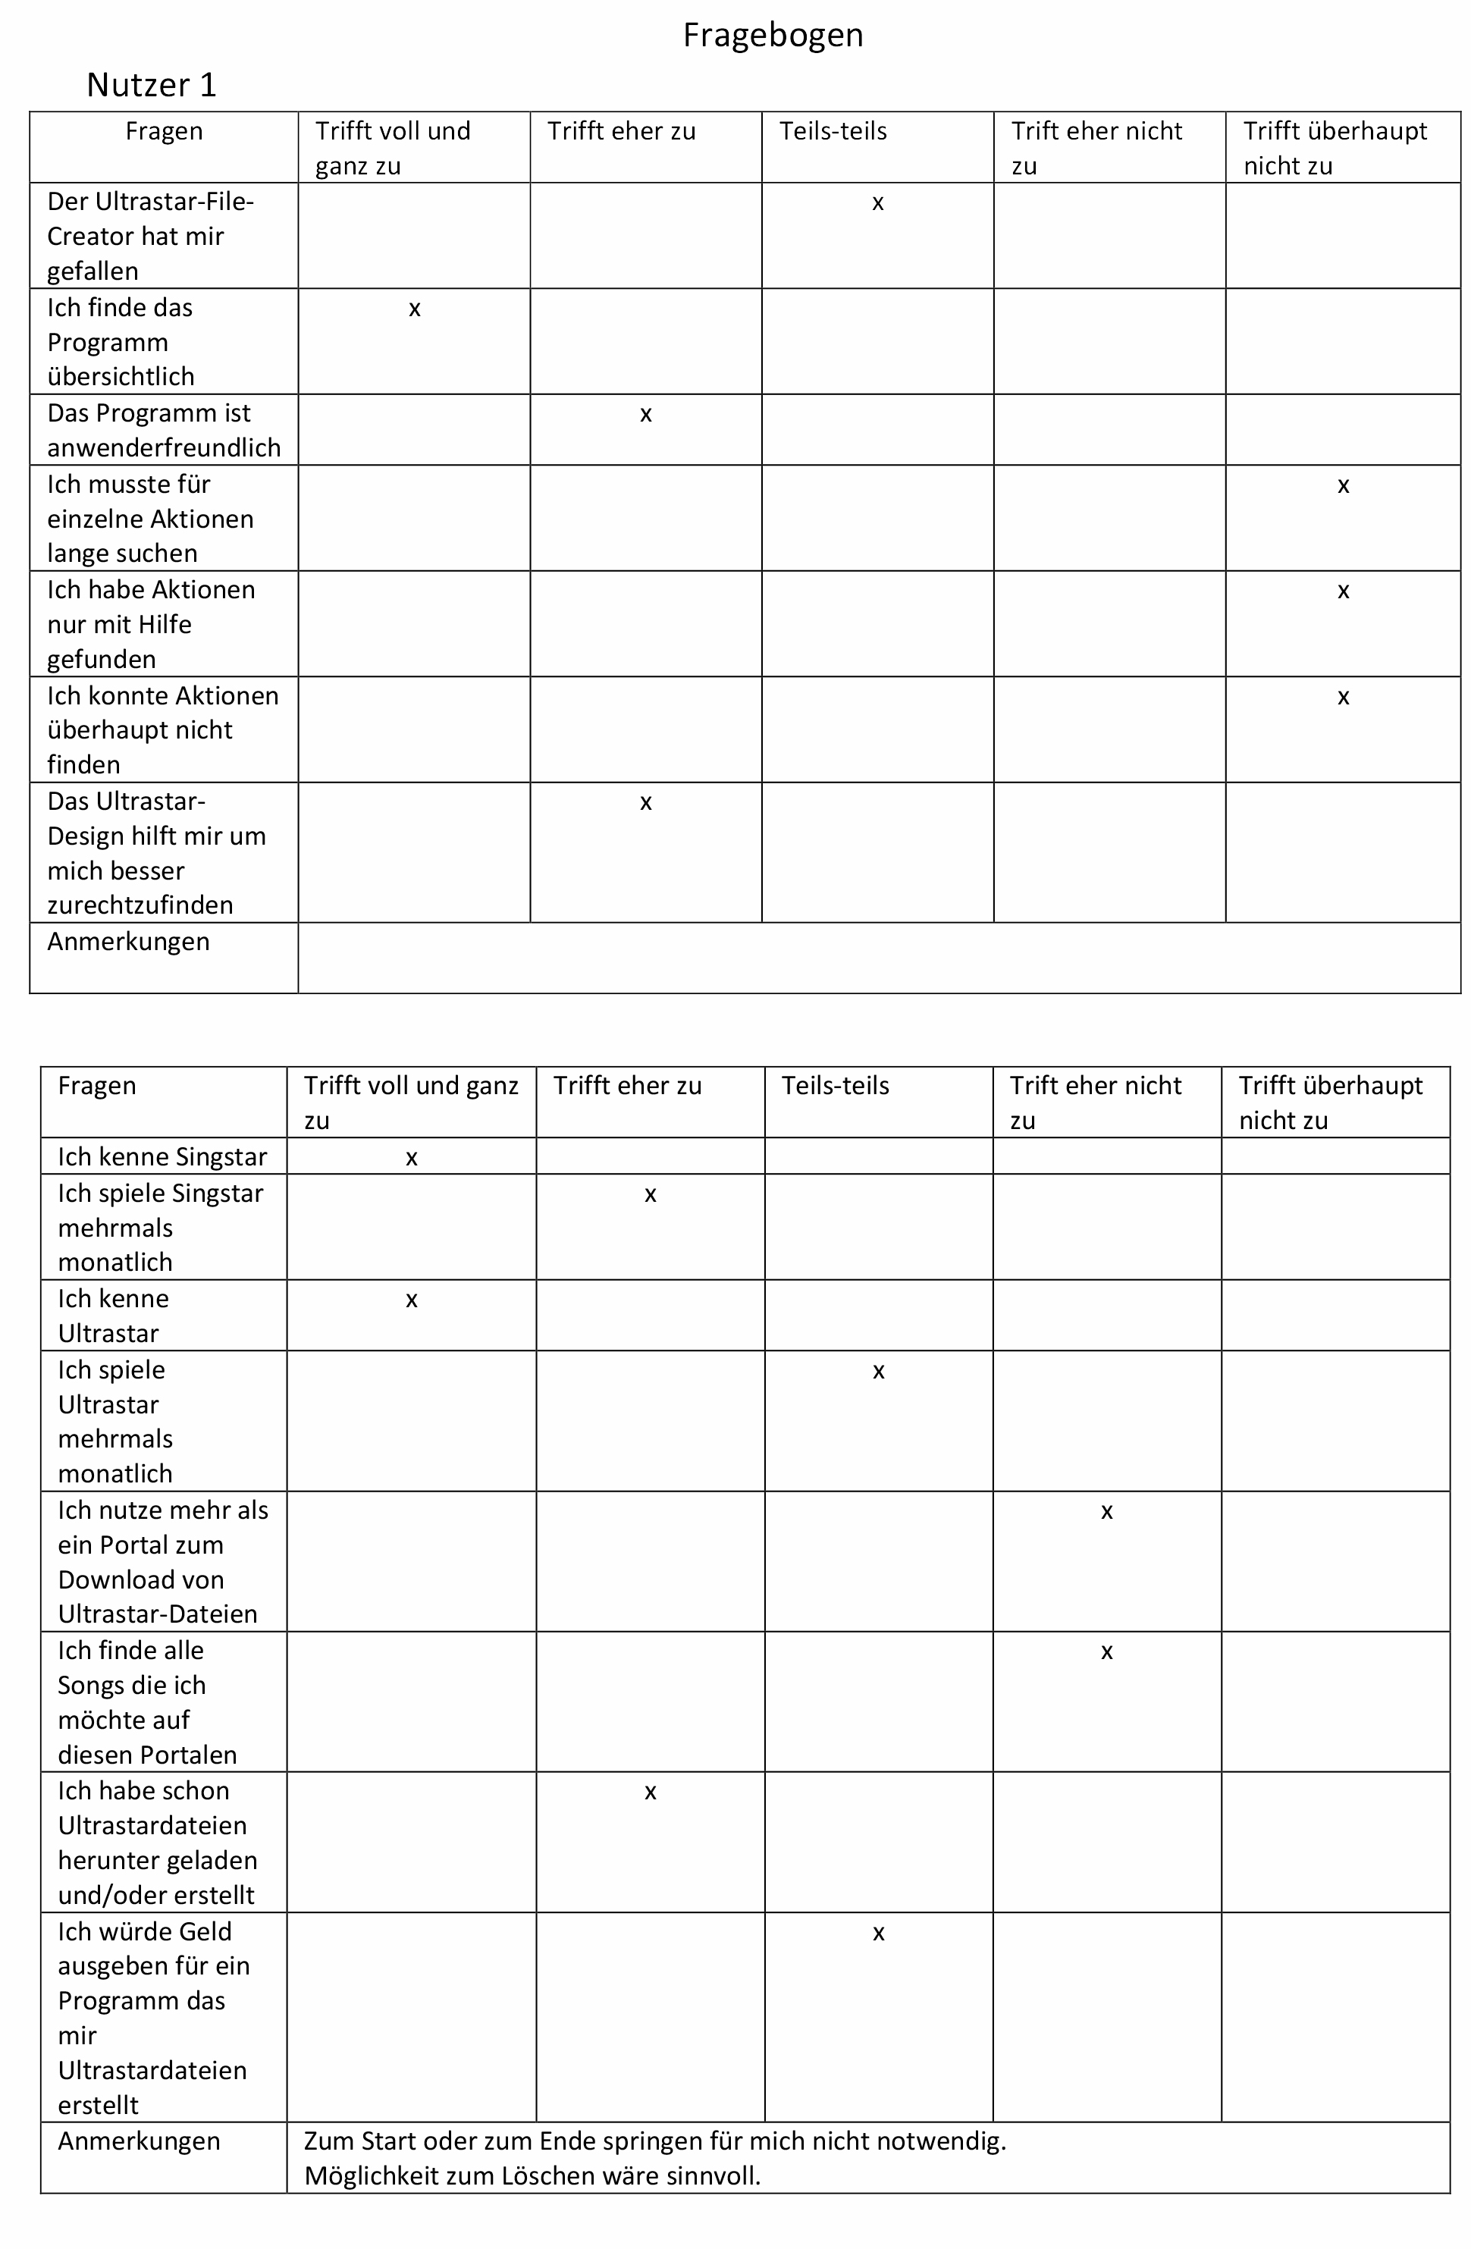
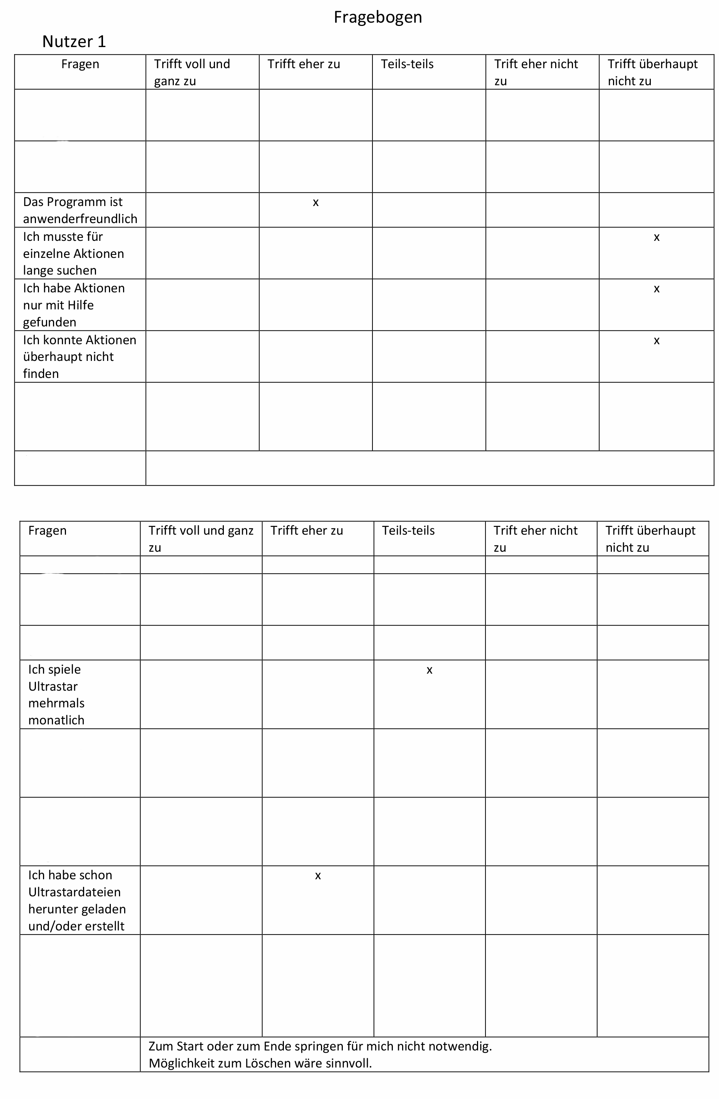
Nutzerstudie
Nutzerstudie

Slide 11
Auswertung
Muss implementiert werden
Funktion zum Löschen
Timeline
Kann implementiert werden
Anzeige der Tonhöhe
Zeitanzeige
Kann entfernt werden
Sprung zum Anfang / Ende
Nutzerstudie

Slide 12
Auswertung
Muss implementiert werden
Funktion zum Löschen
Timeline
Kann implementiert werden
Anzeige der Tonhöhe
Zeitanzeige
Kann entfernt werden
Sprung zum Anfang / Ende
Nutzerstudie

Slide 13
Livevorführung

Slide 14
Ausblick
Sprache, Font und Farbe implementieren
Multiselektion der Wortblöcke
Audioausgabe des Projektes
Ultrastarfile-Preview
Einfügen eines eigenen Save-Dialogs

Slide 15
Vielen Dank für Ihre Aufmerksamkeit
IHR - TEAM

